Slide 1
Investeringsprojecten Hoofdstuk 9 Eddy Laveren, Sven Damen & Peter-Jan Engelen, Financieel Beheer voor KMO’s, Intersentia, Antwerpen, Derde editie.

Slide 2
Investeringsprojecten
Het nemen van een investeringsbeslissing:
→ in grote mate bepalend voor het succes of falen van een onderneming:
Kan gepaard gaan met grote bedragen
Meestal een onherroepelijk karakter
Investeren =
Bedrijfseconomisch: het vastleggen van vermogen met de bedoeling in de toekomst een bepaalde opbrengst te realiseren
Boekhoudkundig: uitgave die op de balans onder de rubriek vaste activa wordt opgenomen

Slide 3
Investeringsprojecten
Essentie: huidige besteding van middelen met het oog op de verwerving van toekomstige inkomsten gespreid over een aantal perioden.
Kapitaalinvesteringen ⬄ Investeringen in bedrijfskapitaal:
Kapitaalinvesteringen: aanwendingen in vaste activa
Investeringen in bedrijfskapitaal: de behoeften aan middelen vastgelegd in voorraden, debiteuren en andere vlot. activa

Slide 4
Investeringsprojecten
Investeren ⬄ Beleggen
Investeren : actief optreden
Beleggen: vastleggen van middelen in aanwendingen die ‘vanzelf’ geld opleveren zonder dat een belegger actief aan het beheer van de vastgelegde middelen deelneemt.

Slide 5
Inhoud
Het investeringsbeslissingsproces
Bepaling van de relevante kasstromen
Methoden van investeringsselectie
Vergelijking tussen IRR en NPV
Betekenis van het behalen van een positieve NPV
De relevante actualisatievoet
Vervangingsinvesteringen

Slide 6
Het investeringsbeslissings-proces
Investeringsprojecten

Slide 7
Investeringsbeslissingsproces

Slide 8
Investeringsbeslissingsproces
Planningsfase
Eerste analyse van de verschillende ideeën. Mogelijke vragen:
Is de investeringsopportuniteit in overeenstemming met de ondernemingsstrategie?
Zijn de vereiste middelen voor het project beschikbaar?
Is de idee technisch uitvoerbaar?

Slide 9
Investeringsbeslissingsproces
Evaluatiefase
Een # ideeën worden in projectvoorstellen omgezet en komen in de evaluatiefase terecht
Meer gefundeerde schattingen van kasuitgaven en -ontvangsten
Projectvoorstellen waartussen ec. afhankelijkheid bestaat groeperen in eenzelfde project (complementen – substituten)
Elkaar uitsluitende projectvoorstellen afzonderlijk behandelen

Slide 10
Investeringsbeslissingsproces
Selectiefase
Selectiecriteria toepassen zoals: winstgevendheid, graad van urgentie en inpassing in de ondernemingsstrategie
Projecten classificeren volgens grootte, aard of graad van dringendheid en noodzakelijkheid
Implementatiefase
Aanvaarde projecten worden in het investeringsbudget opgenomen en krijgen geldmiddelen toegewezen.

Slide 11
Investeringsbeslissingsproces
Controlefase
Zijn de uitgaven voor de lopende projecten goed besteed?
Gebeuren er ten opzichte van het toegestane budget niet te veel uitgaven?
Auditing fase
Gerealiseerde winst van het hele project herbekijken
Informatie verzamelen en bijhouden om de planning en de evaluatie van latere projecten beter te kunnen verzorgen

Slide 12
Bepaling relevante kasstromen
Investeringsprojecten

Slide 13
Bepaling relevante kasstromen
Basisprincipes
Componenten van kasstromen
Berekeningsschema van de kasstromen

Slide 14
Relevante kasstromen: basisprincipes
Enkel fysische geldstromen zijn van belang:
de kasstromen in de analyse worden opgenomen op het moment dat zij ontvangen respectievelijk betaald worden
Enkel differentiële of incrementele geldstromen dienen opgenomen te worden bij de bepaling van de relevante kasstromen (d.w.z. kasstromen die opgenomen worden door de uitvoering van het project)

Slide 15
Relevante kasstromen: basisprincipes
Differentiële of incrementele geldstromen, enkele richtlijnen:
Sunk costs (bv. onderzoekskosten) buiten beschouwing laten
Mogelijke opportuniteitskosten (bv. verlies van huurinkomsten) in rekening nemen
Overheadkosten: enkel de incrementele overhead in rekening nemen
Kannibalisatie van de verkopen in rekening nemen
Desinvesteringsmogelijkheden in rekening nemen

Slide 16
Relevante kasstromen: basisprincipes
Inflatie dient op consistente wijze behandeld te worden:
Nominale kasstromen dienen te worden geactualiseerd aan een nominaal vereist rendement (d.w.z. inclusief een inflatiepremie)
Nominale CF = Reële CF*(1+inflatie)
1+nominale rente =
(1+reële rente)*(1+inflatie)

Slide 17
Relevante kasstromen: basisprincipes
Inflatie dient op consistente wijze behandeld te worden:
Reële kasstromen (d.w.z.kasstromen uitgedrukt in koopkrachttermen van een bepaald basisjaar) dienen te worden geactualiseerd aan een reëel vereist rendement (d.w.z. exclusief een inflatiepremie)

Slide 18
Relevante kasstromen: basisprincipes
De kasstromen moeten na aftrek van belastingen worden bepaald. De belastingen zijn immers vanuit het standpunt van de onderneming uitgaven, veroorzaakt door het project
5. Kasuitgaven voor intrestbetalingen en andere financieringskasstromen worden normalerwijze niet opgenomen bij de bepaling van de relevante kasstromen (de financieringsbeslissing wordt gescheiden van de investeringsbeslissing)

Slide 19
Componenten van de kasstromen
Om de kasstromen te berekenen is het nuttig deze op te delen als volgt:
Het initiële investeringsbedrag (I0) of m.a.w de kasstromen bij de aanvang van het project
De kasstromen over de looptijd van het project d.w.z. de kasinkomsten min de kasuitgaven
De kasstromen die vrijkomen op het einde van het project

Slide 20
Bepaling van de vrije kasstromen
Recurrente bedrijfsopbrengsten
- Recurrente bedrijfskosten
Recurrent bedrijfsresultaat (winst of verlies) (bedrijfs)EBIT
- operationele belastingen
Operationele winst (verlies) voor interesten & na belastingen
+ Niet kaskosten (afschrijvingen, …)
- Toename (+afname) in behoefte aan bedrijfskapitaal (BBK) (waarbij BBK = vorderingen + voorraden – leveranciers)
= Operationele Kasstroom
- Noodzakelijke investeringen (vervangings- en groei-investeringen)
= Vrije kasstroom na belastingen (VKS)

Slide 21
Bepaling van de vrije kasstromen
Berekening:
EBIT*(1-t) + Niet-kaskosten – Δ BBK - Investeringen
=
Vrije kasstroom na belastingen (VKS)

Slide 22
Berekeningsschema voor de kasstromen
Vb bepaling van de relevante kasstromen van een investeringsproject
De onderneming Prodigy denkt eraan een nieuw product op de markt te brengen. De commerciële dienst geeft de volgende informatie over de toekomstige omzet:
jaar 1 10 miljoen EUR
jaar 2 12 miljoen EUR
jaar 3 13 miljoen EUR

Slide 23
Berekeningsschema voor de kasstromen
De financiële dienst heeft de volgende informatie verzameld :
1. De klanten betalen 50% van de omzet contant en 50% met een betalingsuitstel van 73 dagen.
2. De bedrijfskosten (exclusief afschrijvingen) bedragen 50% van de omzet en 60% van deze bedrijfskosten bestaat uit aankopen bij verschillende leveranciers.
3. Van de leveranciers krijgt men een betalingsuitstel van 60 dagen.
4. Een machine dient aangekocht te worden met een kostprijs van 9 miljoen EUR. Men past een lineaire afschrijving toe over de levensduur van de machine (i.c. 5 jaar).
5. De verkoopwaarde van de nieuwe machine is na 3 jaar te verwaarlozen.

Slide 24
Berekeningsschema voor de kasstromen
Vb (vervolg)
6. Er werden door de commerciële dienst markttesten uitgevoerd om een idee te verkrijgen van de te verwachten omzet. De kostprijs hiervan bedraagt € 1 miljoen.
7. De financiële dienst houdt er eveneens rekening mee dat de aanwezige voorraden grond- en hulpstoffen, goederen in bewerking en afgewerkte producten gemiddeld 9,43% van de omzet bedragen.
8. De belastingvoet is 40%.
9. Het minimale rendement dat deze onderneming vereist op investeringen van dit risiconiveau bedraagt 11%.

Slide 25
Berekeningsschema voor de kasstromen
Het initieel investeringsbedrag van dit project bedraagt 9 miljoen EUR.
Aangezien er lineair op vijf jaar wordt afgeschreven, betekent dit een jaarlijks bedrag aan afschrijvingen van 1,8 miljoen EUR.
Belasting op meer(min)waarde = t x (marktwaarde – boekwaarde)
Jaar | 1 | 2 | 3 | 4 | 5
Boekwaarde begin | 9 | 7,2 | 5,4 | 3,6 | 1,8
Boekwaarde eind | 7,2 | 5,4 | 3,6 | 1,8 | 0

Slide 26
Berekeningsschema voor de kasstromen
Aangezien de marktwaarde van de machine op het einde van het project nul bedraagt en de boekwaarde op dat moment 3,6 miljoen EUR bedraagt, ontstaat er een fiscale aftrekbare minderwaarde van 3,6 miljoen EUR, welke aanleiding geeft tot een belastingbesparing van 1,44 miljoen EUR in jaar drie.

Slide 27
Berekeningsschema voor de kasstromen
Vb (vervolg)
De toename in de behoefte aan bedrijfskapitaal werd hierbij als volgt berekend:
1. handelsvorderingen = 73/365 * 50% * omzet = 10% omzet
2. voorraden = 9,43% omzet
3. leveranciersschulden = 60/365 * 30% * omzet = 4,93% omzet
In totaal geeft dit 10% + 9,43% - 4,93% of 14,5% omzet
Aldus bedraagt de behoefte aan bedrijfskapitaal voor de drie jaren:
In jaar drie komt het geïnvesteerde bedrijfskapitaal dan opnieuw vrij: 1,89 miljoen EUR
 | Jaar 1 | Jaar 2 | Jaar 3
Behoefte aan bedrijfskapitaal | 1,45 | 1,74 | 1,89
Toename in de behoefte aan bedrijfskapitaal | 1,45 | 0,29 | 0,15

Slide 28
Berekeningsschema voor de kasstromen
Vb (vervolg)
De vrije kasstromen van het investeringsproject bedragen aldus:
 | Jaar 1 | Jaar 2 | Jaar 3
Omzet | 10 | 12 | 13
Bedrijfskosten | 5 | 6 | 6,5
Afschrijvingen | 1,8 | 1,8 | 1,8
Bedrijfswinst | 3,2 | 4,2 | 4,7
Belastingen | 1,28 | 1,68 | 1,88
Bedrijfswinst na belastingen | 1,92 | 2,52 | 2,82
+ Afschrijvngen | 1,8 | 1,8 | 1,8
- Toename in behoefte aan bedrijfskapitaal | 1,45 | 0,29 | 0,15
+ Vrijgekomen bedrijfskapitaal | 0 | 0 | 1,89
+ Belastingsbesparing | 0 | 0 | 1,44
Operationele kasstromen | 2,27 | 4,03 | 7,8

Slide 29
Belastingsvoordeel afschrijvingen
Kasstroom in jaar 1 met en zonder afschrijvingen
 | Jaar 1 | Jaar 1 (zonder afschrijving)
Omzet | 10 | 10
Bedrijfskosten | 5 | 5
Afschrijvingen | 1,8 | 0
Bedrijfswinst | 3,2 | 5
Belastingen | 1,28 | 2
Bedrijfswinst na belastingen | 1,92 | 3
+ Afschrijvngen | 1,8 | 0
- Toename in behoefte aan bedrijfskapitaal | 1,45 | 1,45
+ Vrijgekomen bedrijfskapitaal | 0 | 0
+ Belastingsbesparing | 0 | 0
Operationele kasstromen | 2,27 | 1,55
Δ = 0,72
Δ = 0,4*1,8
Δ = t*Afschrijving
= Depreciation tax shield
Δ = 0,72

Slide 30
Methoden van investeringsselectie
Investeringsprojecten

Slide 31
Methoden van investeringsselectie
Assumptie: bij de beoordeling van investeringsprojecten wordt er enkel rekening gehouden met de winstgevendheid van de projecten.
De evaluatiemethoden kunnen ingedeeld worden in 2 groepen:
Niet disconteringsmethoden:
De terugverdientijd (PB)
Het gemiddeld boekhoudkundig rendement
Disconteringsmethoden
De Net Present Value (NPV)
Het interne rendement (IRR)

Slide 32
Criteria voor een goede methode
Gebruikt kasstromen
Houdt rekening met de tijdswaarde van geld
Houdt rekening met het risico van de investering
Is een objectieve maatstaf
Geeft aan hoeveel waarde er gecreëerd wordt
-> enige methode die aan alle criteria voldoet is Net Present Value (NPV)

Slide 33
De terugverdientijd (TVT)
De TVT of pay-backmethode wordt gedefinieerd als de tijd (in jaren) die nodig is om het geïnvesteerde bedrag terug te verdienen.
Om te beslissen of een project economisch aanvaarbaar is, dient men de berekende TVT te vergelijken met een standaard TVT (bv. 3 jaar)
Is de berekende TVT kleiner dan de standaard, dan wordt het project aanvaard

Slide 34
De terugverdientijd (TVT)
Bereken hoeveel jaar het duurt voor je investering terug verdiend is.
Jaar | 0 | 1 | 2 | 3 | TVT
Project A | -1000 | 500 | 500 | 0 | 2 jaar
Project B | -1000 | 300 | 400 | 300 | 3 jaar

Slide 35
De terugverdientijd (TVT)
Vb
Toegepast op het project van de onderneming Prodigy, kan de terugverdientijd berekend worden als volgt:
Indien we aannemen dat de kasstromen zich voordoen op het einde van elk jaar, is de terugverdientijd gelijk aan 3 jaar. Indien we aannemen dat de kasstromen gelijkmatig gespreid zijn tijdens het jaar, komt de terugverdientijd overeen met: 2 jaar + 2,7/7,8 of 2,35 jaar ofwel 2 jaar en 4 maanden.
Jaar | Investeringsuitgave | Jaarlijkse kasstroom | Cumulatieve kasstroom
0 | -9 | 0 | -9
1 |  | 2,27 | -6,73
2 |  | 4,03 | -2,7
3 |  | 7,8 | +5,1

Slide 36
De terugverdientijd (TVT)
De nadelen van het gebruik van de methode zijn:
Houdt geen rekening met de kasstromen over de ganse levensduur van het project
Houdt geen rekening met de tijdswaarde van het geld
De bepaling van de standaard TVT is arbitrair en kan niet theoretisch verantwoord worden
Ingeval van liquiditeitsspanningen alsook in risico-situaties kan de TVT nuttige informatie verstrekken bij de besluitvorming

Slide 37
De terugverdientijd (TVT)
Vb (9.3) Nadelen van de terugverdientijd
De TVT houdt geen rekening met de tijdswaarde van geld
Op basis van de TVT zijn beide projecten gelijkwaardig, terwijl dit niet het geval blijkt te zijn indien wordt rekening gehouden met de tijdswaarde van het geld.
De TVT houdt geen rekening met kasstromen over de volledige levensduur
Beide projecten zijn gelijkwaardig volgens de TVT, terwijl de NPV laat zien dat project twee dient verkozen te worden. Dit komt omdat de TVT in project twee de kasstroom van 100.000 EUR in jaar drie buiten beschouwing laat.
Project | C0 | C1 | C2 | C3 | TVT | NPV (10%)
1 | -1.000 | 100 | 900 | 200 | 2 | -15,03
2 | -1.000 | 900 | 100 | 200 | 2 | +51,09
Project | C0 | C1 | C2 | C3 | TVT | NPV (10%)
1 | -2.000 | 1.000 | 1.000 | 5.000 | 2 | 3.492
2 | -2.000 | 1.000 | 1.000 | 100.000 | 2 | 74.867

Slide 38
De terugverdientijd (TVT)
Vb (vervolg)
Standaard TVT is arbitrair
Indien de standaard TVT één jaar bedraagt, moet voor project één geopteerd worden. Indien, de standaard TVT, daarentegen, twee jaar bedraagt, komt zowel project één als project twee in aanmerking voor uitvoering.
Project | C0 | C1 | C2 | C3 | TVT | NPV (10%)
1 | -2.000 | 2.000 | 0 | 0 | 1 | -182
2 | -2.000 | 1.000 | 1.000 | 5.000 | 2 | 3.492

Slide 39

Het gemiddeld boekhoudkundig rendement (ROI)
Het gemiddeld boekhoudkundig rendement geeft aan welk (boekhoudkundig) rendement met een investering wordt bereikt of
Om te beslissen of een project economisch aanvaardbaar is, dient men de berekende ROI te vergelijken met een bepaalde afkapvoet k%
$$\frac{Resultaat op jaarbasis}{Investeringsbedrag}$$

Slide 40
Het gemiddeld boekhoudkundig rendement
De nadelen van het gebruik van de methode zijn:
De methode is op boekhoudkundige gegevens gebaseerd en niet op kasstromen
De bepaling van de afkapvoet k is niet economisch verantwoord
Er wordt geen rekening gehouden met de tijdswaarde van het geld

Slide 41
De tijdwaarde van geld
€ 1 NU
OF
€ 1 Volgend jaar?

Slide 42
De techniek van het interestrekenen
Samengestelde interest
Perpetuïteit
Annuïteit

Slide 43
Samengestelde interest
Vb
Een belegger stort 10.000 EUR op een spaarrekening. Als de rentevoet 5% is, hoeveel heeft hij dan na 1 jaar?
10.000
0
1
Tijd
Hij zal dan een bedrag ontvangen gelijk aan:
10.000 + (0,05)*10.000 = 10.000*(1,05)
= 10.500 EUR.

Slide 44
Samengestelde interest
Vb
Een belegger stort 10.000 EUR op een spaarrekening. Als de rentevoet 5% is, hoeveel heeft hij dan na 2 jaar?
10.000
10.500
0
1
2
Tijd
Hij zal dan een bedrag ontvangen gelijk aan:
10.500*(1,05) = 11.025 EUR.

Slide 45
Samengestelde interest
Vb
Een belegger stort 10.000 EUR op een spaarrekening. Als de rentevoet 5% is, hoeveel heeft hij dan na 2 jaar?
10.000
Tijd
0
1
2
Hij zal dan een bedrag ontvangen gelijk aan:
10.000*(1,05)² = 11.025 EUR.

Slide 46
Samengestelde interest
Vb
Na 3 jaar:
10.000 x (1,05)(1,05)(1,05) = 11.576,25 EUR
of 10.000 x (1,05)³ = 11.576,25 EUR
…
Algemeen
Na n jaar heeft de belegger met een beginkapitaal van 10.000
10.000 x (1,05)^{n}

Slide 47
Samengestelde interest
Vb2
Een belegger die een bedrag van 10.000 EUR op een spaarrekening stort, zal na vier jaar en drie maanden, tegen een samengestelde rentevoet van 5%, een bedrag ontvangen gelijk aan :
10.000 x (1,05)^{4,25} = 12.304,23 EUR.

Slide 48
Toekomstige waarde (FV)
Interestvergoeding $i$: wordt iedere periode bij het kapitaal ($K$) gevoegd.
Jaar 1: $K_{1}=K_{0}\left(1+i\right)$
Jaar 2: $K_{2}=K_{1}\left(1+i\right)=K_{0}{\left(1+i\right)}^{2}$
…
Algemeen:${ K}_{N}=K_{0}{\left(1+i\right)}^{N}$
$$K_{0}, de contante of huidige waarde$$ $K_{N}, de toekomstige waarde$ (FV)

Slide 49
Contante of huidige waarde
Vb
Een belegger wil 100 EUR van zijn spaarrekening halen volgend jaar. Als de rentevoet 5% is, hoeveel moet hij dan nu op zijn spaarrekening storten?
100
0
1
Tijd
Hij zal dan een bedrag moeten storten gelijk aan:
100/(1,05) = € 95,24

Slide 50
Contante of huidige waarde
Vb
Een belegger wil 100 EUR van zijn spaarrekening halen over 2 jaar. Als de jaarlijkse rentevoet 5% is, hoeveel moet hij dan nu op zijn spaarrekening storten?
100
Tijd
0
1
2
Hij zal dan een bedrag moeten storten gelijk aan:
100/(1,05)² = € 90,70

Slide 51

Contante of huidige waarde
Algemeen:
$${ K}_{N}=K_{0}{\left(1+i\right)}^{N}$$
Dus is:
${ K}_{0}=K_{N}\frac{1}{{\left(1+i\right)}^{N}}$

Slide 52
Contante of huidige waarde
Vb
Een belegger wil 100 EUR van zijn spaarrekening halen volgend jaar en over 2 jaar. Als de jaarlijkse rentevoet 5% is, hoeveel moet hij dan nu op zijn spaarrekening storten?
100
100
Tijd
0
1
2
Hij zal dan een bedrag ontvangen gelijk aan:
100/1,05 + 100/(1,05)² = € 95,24 +€ 90,70
= € 185,94

Slide 53
Perpetuïteit zonder groei
Oneindige reeks van een kasstroom ($1)$ die in elke periode gelijk blijven met actualisatievoet i
PV(Perpetuïteit) $=\sum_{t=1}^{∞}{\frac{1}{{(1+i)}^{t}}}$
= $\frac{1}{1+i}+\frac{1}{{(1+i)}^{2}}+\frac{1}{{(1+i)}^{3}}…$ + $\frac{1}{{(1+i)}^{∞}}$
$= \frac{1}{1+i}∗[1+\frac{1}{{(1+i)}^{1}}+\frac{1}{{(1+i)}^{2}}…$ + $\frac{1}{{(1+i)}^{∞−1}}$]
=$\frac{1}{1+i}[1+PV(Perpetuïteit)$]
1
1
1
1
1
0
1
2
3
4
…..
∞
Tijd

Slide 54
Perpetuïteit
PV(Perpetuïteit) = $\frac{1+PV(Perpetuïteit)}{1+i}$
PV(Perpetuïteit)*(1+i) = 1+ PV(Perpetuïteit)
PV(Perpetuïteit)+i* PV(Perpetuïteit) = 1 + PV(Perpetuïteit)
=> PV(Perpetuïteit) = $\frac{1}{i}$

Slide 55
Perpetuïteit
Oneindige reeks van kasstromen ($C)$ die in elke periode gelijk blijven.
$$Contante waarde= \frac{C}{i}$$
Vb
Een project dat een jaarlijkse perpetuele kasstroom oplevert van 150.000 EUR levert bij een minimaal vereiste opbrengstvoet i van 12% een contante waarde voor dit project op van 150.000 / 0,12 of 1.250.000 EUR.

Slide 56
Perpetuïteit met constante groei g
Oneindige reeks van een kasstroom ($1)$ die in elke periode gelijk blijven met actualisatievoet i
PV(Perpetuïteit)$=\frac{1}{1+i}+\frac{1+g}{{(1+i)}^{2}}+\frac{{(1+g)}^{2}}{{(1+i)}^{3}}…\text{+ }\frac{{(1+g)}^{∞−1}}{{(1+i)}^{∞}}$
=$\sum_{t=1}^{∞}{\frac{{(1+g)}^{t−1}}{{(1+i)}^{t}}}$
= $\frac{1}{i−g}$
1
1+g
(1+g)²
(1+g)³
(1+g)∞
0
2
3
4
…..
∞
Tijd
1

Slide 57
Perpetuïteit
Indien de kasstromen elke periode toenemen met een constant percentage $g$ dan is de contante waarde van de perpetuïteit gelijk aan
Met$C_{1},$ de kasstroom op het einde van de eerste periode
$$\frac{C_{1}}{i−g}$$
Vb
Een project heeft een jaarlijkse perpetuele kasstroom die zal aangroeien met 3 % per jaar. De eerste kasstroom bedraagt 150.000 EUR.
De contante waarde van het project is gelijk aan:
150.000 / (0,12 - 0,03) of 1.666.667 EUR.

Slide 58
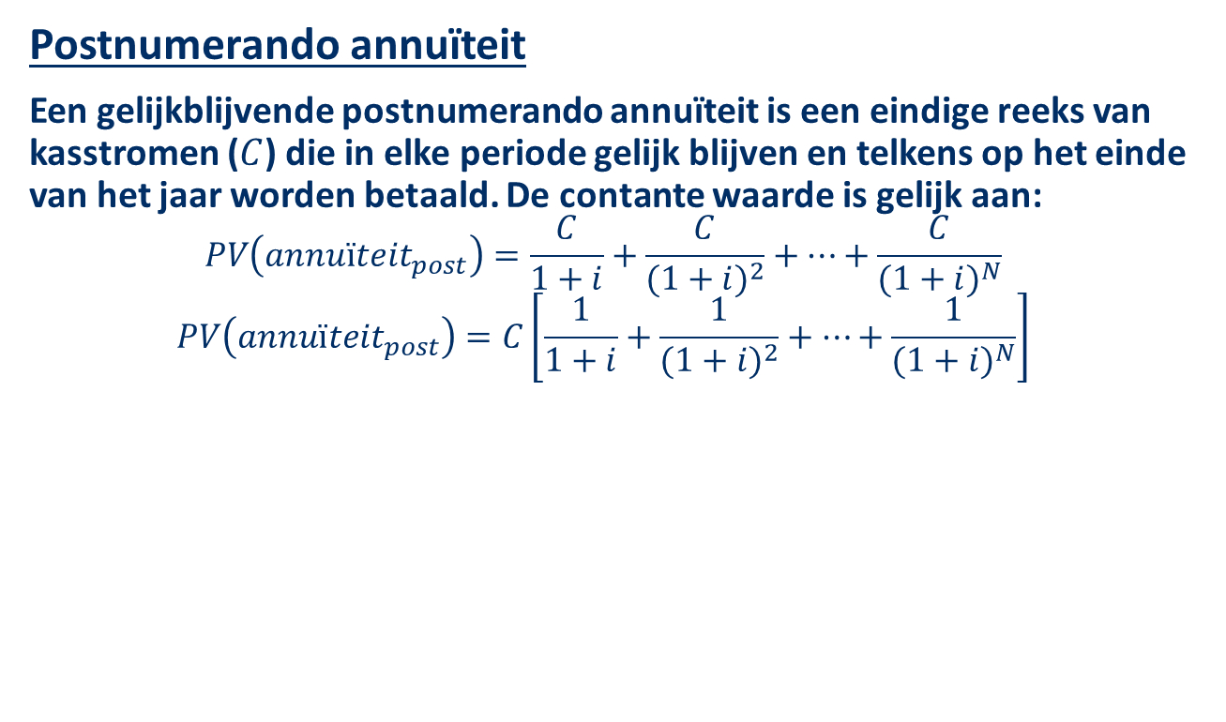
Annuïteit
Postnumerando annuïteit
Een gelijkblijvende postnumerando annuïteit is een eindige reeks van kasstromen ($C$) die in elke periode gelijk blijven en telkens op het einde van het jaar worden betaald. De contante waarde is gelijk aan:
$$PV\left({annuïteit}_{post}\right)=\frac{C}{1+i}+\frac{C}{{(1+i)}^{2}}+…+\frac{C}{{(1+i)}^{N}}$$
$$PV\left({annuïteit}_{post}\right)=C\left[\frac{1}{1+i}+\frac{1}{{(1+i)}^{2}}+…+\frac{1}{{(1+i)}^{N}}\right]$$

Slide 59

Postnumerando annuïteit
We kunnen we de contante waarde van een annuïteit als volgt weergeven:
$$PV\left(annuïteit\right)=C\left[\frac{1−{(1+i)}^{−N}}{i}\right]$$

Slide 60

Postnumerando annuïteit
Vb
Een onderneming wil de contante waarde van een project berekenen dat gedurende 8 jaar een jaarlijkse kasstroom oplevert van 250.000 EUR. Gegeven een actualisatiefactor van 11% geeft dit:
PV$= \sum_{t=1}^{8}{\frac{250.000}{{(1,11)}^{t}}}$ = 250.000 * $\sum_{t=1}^{8}{\frac{1}{{(1,11)}^{t}}}$
= 250.000 EUR x 5,146 = 1.286.500 EUR

Slide 61
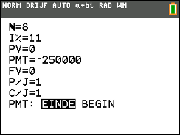
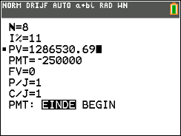
Postnumerando annuïteit
Vb
Een onderneming wil de contante waarde van een project berekenen dat gedurende 8 jaar een jaarlijkse kasstroom oplevert van 250.000 EUR. Gegeven een actualisatiefactor van 11% geeft dit:
Met de grafische rekenmachine (Apps, Finance, TVM Solver)

Slide 62
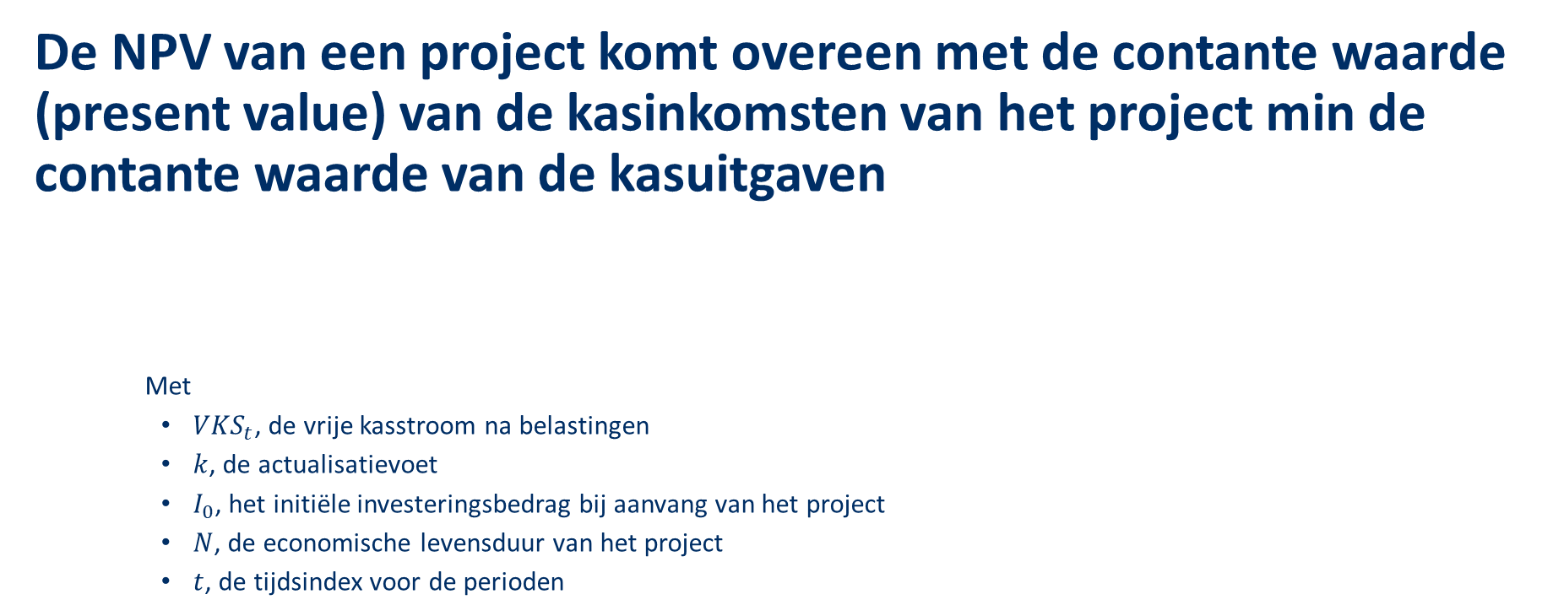

Net Present Value methode (NPV)
De NPV van een project komt overeen met de contante waarde (present value) van de kasinkomsten van het project min de contante waarde van de kasuitgaven
Met
${VKS}_{t}$, de vrije kasstroom na belastingen
$k$, de actualisatievoet
$I_{0}$, het initiële investeringsbedrag bij aanvang van het project
$N$, de economische levensduur van het project
$t$, de tijdsindex voor de perioden
$$NPV=\sum_{t=1}^{N}{\frac{{VKS}_{t}}{{\left(1+k\right)}^{t}}}−I_{0}$$

Slide 63
Net Present Value methode
Zo bekomt men de volgende beslissingsregel voor economische onafhankelijke projecten:
NPV > 0 ➔ het project wordt aanvaard
NPV < 0 ➔ het project wordt verworpen
NPV = 0 ➔ men is indifferent
Bij het rangschikken van projecten op basis van NPV, kiest men de projecten met de hoogte NPV eerst.

Slide 64
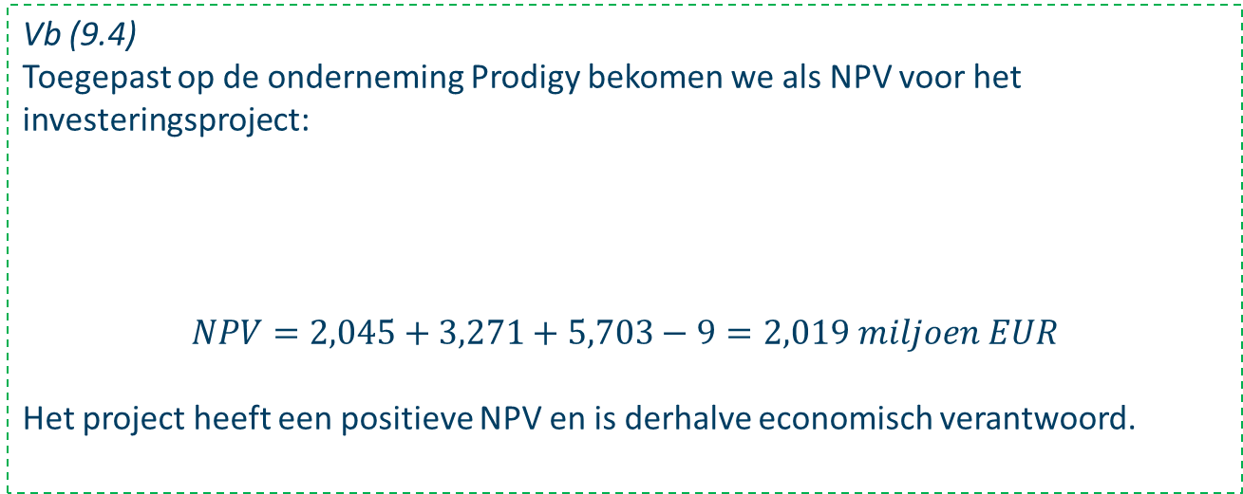
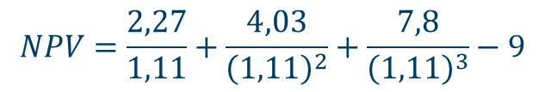
Net Present Value methode
Vb (9.4)
Toegepast op de onderneming Prodigy bekomen we als NPV voor het investeringsproject:
$$NPV=2,045+3,271+5,703−9=2,019 miljoen EUR$$
Het project heeft een positieve NPV en is derhalve economisch verantwoord.
$$NPV=\frac{2,27}{1,11}+\frac{4,03}{{\left(1,11\right)}^{2}}+\frac{7,8}{{\left(1,11\right)}^{3}}−9$$

Slide 65
Net Present Value methode
Voordelen van de NPV-methode
Er wordt rekening gehouden met de tijdswaarde van het geld
Deze methode dwingt tot nadenken over de hele levensduur van het project
Deze methode houdt rekening met kasstromen
De NPV geeft een maatstaf voor het onmiddellijke voordeel dat de onderneming zal behalen indien het project wordt uitgevoerd
Deze methode incorporeert de juiste opportuniteitskost van het geld (de kapitaalkost)

Slide 66
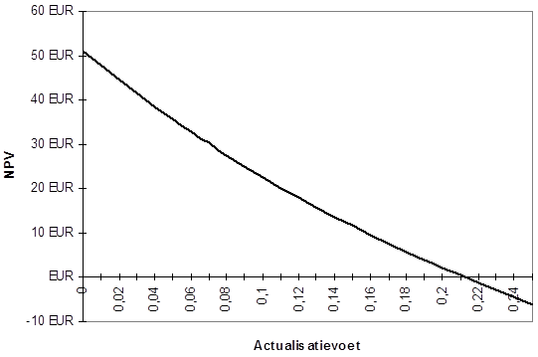
Net Present Value methode
Het is interessant voor een project een zogenaamd NPV‑profiel te berekenen. Dit NPV‑profiel geeft de relatie weer tussen de NPV van het project in functie van verschillende actualisatievoeten. Op basis hiervan kan men dan een range specifiëren van rendements-percentages waarbij het project economisch aanvaardbaar is.
Vb: NPV profiel van het project van de onderneming Prodigy (x 100.000 EUR)

Slide 67
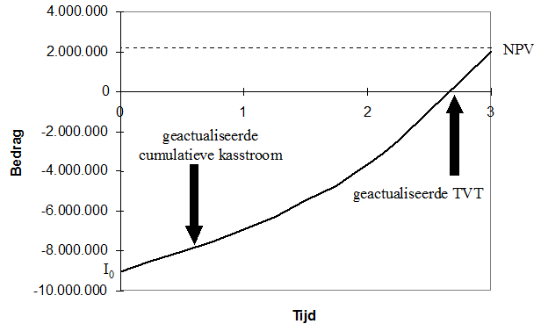
Net Present Value methode
Een andere figuur die nuttige informatie verschaft bij de besluitvorming inzake investeringen is een cumulatief geactualiseerd cashflowprofiel. Hieruit kan men de evolutie van de cumulatieve kasstromen over de levensduur van het project afleiden. Deze figuur laat ook toe na te gaan hoe snel de investeringsuitgaven terugverdiend zijn.
Vb: Cumulatief cashflowprofiel van het project van de onderneming Prodigy (in EUR)

Slide 68
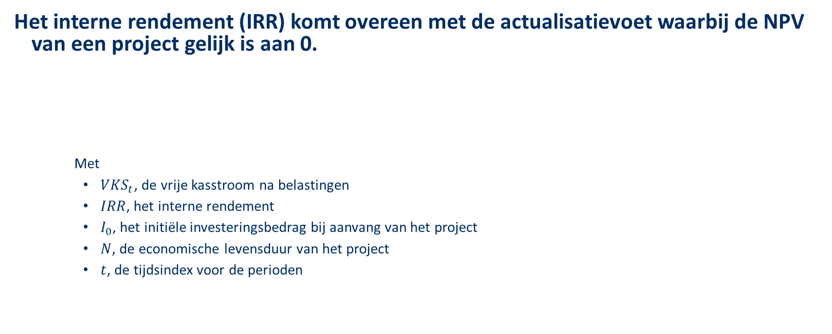

Het interne rendement
Het interne rendement (IRR) komt overeen met de actualisatievoet waarbij de NPV van een project gelijk is aan 0.
Met
${VKS}_{t}$, de vrije kasstroom na belastingen
$IRR$, het interne rendement
$I_{0}$, het initiële investeringsbedrag bij aanvang van het project
$N$, de economische levensduur van het project
$t$, de tijdsindex voor de perioden
$$NPV=\sum_{t=1}^{N}{\frac{{VKS}_{t}}{{\left(1+IRR\right)}^{t}}}−I_{0}=0$$

Slide 69
Het interne rendement
IRR vergelijken met het door de ondernemingsleiding gehanteerde vereiste rendement (k). Aldus bekomen we volgende beslissingsregel voor economisch onafhankelijke projecten:
IRR > k ➔ het project wordt aanvaard
IRR < k ➔ het project wordt verworpen
IRR = k ➔ men is indifferent

Slide 70
Het interne rendement
Het interne rendement wordt bekomen door het toepassen van een “trial and error” procedure.
Men start met een bepaalde actualisatie-voet en men berekent de NPV van het project:
Indien de berekende NPV positief is, kiest men een hogere actualisatievoet.
Indien de berekende NPV negatief is, kiest men een lagere actualisatievoet.
Men herhaalt deze procedure totdat de berekende NPV gelijk is aan nul of voldoende dicht bij nul is genaderd.

Slide 71


Het interne rendement
Vb (9.5)
Wij illustreren deze “trial and error” procedure aan de hand van het project van Prodigy. We stellen de actualisatievoet gelijk aan 20% en bekomen:
De berekende NPV is positief. Het interne rendement zal dus hoger zijn dan 20%. We kiezen een nieuwe waarde als actualisatievoet
(bijvoorbeeld 22%). De NPV voor 22% is:
Het interne rendement ligt bijgevolg tussen 20% en 22%. Het interne ren­dement kan benaderd worden door toepassing van lineaire interpolatie tussen reeds twee berekende actualisatievoeten.
$$NPV=\frac{2,27}{1,20}+\frac{4,03}{{\left(1,20\right)}^{2}}+\frac{7,8}{{\left(1,20\right)}^{3}}−9=0,204 miljoen EUR$$
$$NPV=\frac{2,27}{1,22}+\frac{4,03}{{\left(1,22\right)}^{2}}+\frac{7,8}{{\left(1,22\right)}^{3}}−9=−0,136 miljoen EUR$$

Slide 72
Het interne rendement
Indien IRR = 20% : NPV = + 0,204
Indien IRR= 22% : NPV = - 0,136
Wij zoeken dat % waarbij NPV = 0.
Het interne rendement ligt bijgevolg tussen 20% en 22%.
Het interne ren­dement kan benaderd worden door toepassing van lineaire interpolatie tussen reeds twee berekende actualisatievoeten.
0,204 0 -0,136
|--------------------|----------------------|
20% ? 22%
(0,204 – 0)
IRR = 20% + ----------------------- x (22% - 20%) = 20% + 60% x 2% = 21,2%
(0,204 - (- 0,136))
IRR = 21,20% (afgerond)

Slide 73
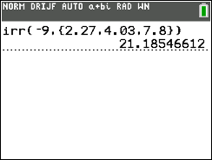
Het interne rendement
Met de rekenmachine:

Slide 74
Vergelijking tussen IRR en NPV
Investeringsprojecten

Slide 75
Vergelijking tussen IRR en NPV
In geval van economisch onafhankelijke projecten kunnen beide methoden toegepast worden. Zij leiden tot consistente beslissingen, want telkens als het berekende interne rendement groter is dan het vereiste rendement zal immers ook de NPV positief zijn.
Toch is er een verschil. Beide methoden geven een verschillende rangschikking van de beschikbare projecten.

Slide 76
Vergelijking tussen IRR en NPV
Een rangschikking van de projecten is nodig indien
Niet alle winstgevende investeringen aanvaard kunnen worden
Er moet gekozen worden tussen 2 elkaar uitsluitende projecten
Beide methoden geven een verschillende rangschikking omwille van
Het schaalprobleem
Het tijdspatroon van de kasstromen
Meervoudige interne rendementen

Slide 77
Vergelijking tussen IRR en NPV
Het schaalprobleem
Het schaalprobleem heeft te maken met het feit dat twee investeringsprojecten een verschillende grootte van investeringsuitgave hebben. Vermits de IRR een relatieve maatstaf voor de winstgevendheid is, wordt de grootte in het berekeningsproces geëlimineerd. De NPV is een absolute rentabiliteitsmaatstaf.
Jaar | 0 | 1 |  | IRR | NPV (@10%)
Project A | -10000 | 13000 |  | 30% | 1818,18
Project B | -1000 | 1500 |  | 50% | 363,63

Slide 78
Vergelijking tussen IRR en NPV
Het tijdspatroon van kasstromen
Het tijdspatroon van projecten verschilt normaal altijd. Normaal zullen beide beslissingsregels (IRR en NPV) tot consistente beslissingen leiden. Enkel in extreme verschillen in het tijdspatroon kunnen er verschillen optreden naarmate de gehanteerde beslissingsregel.
Vb (9.8)
In het voorbeeld wordt aangegeven dat project B na 1 jaar wordt terugverdiend en project A na twee jaar.
Project | Kasstromen |  |  | IRR | NPV (5%)
Jaar | 0 | 1 | 2
A | -100 | 20 | 120 | 20% | 27,89
B | -100 | 100 | 31,25 | 25% | 23,58

Slide 79
Vergelijking tussen IRR en NPV
Een juiste keuze tussen project A en B op basis van de IRR‑methode kan gemaakt worden aan de hand van de incrementele kasstromen.
Vb (9.9)
Uit het cijfervoorbeeld blijkt dat project A zal verkozen worden indien het vereist rendement k lager is dan 10,9 %. Zoniet dient project B geprefereerd te worden.
Project | Kasstromen |  |  | IRR | NPV
Jaar | 0 | 1 | 2
A-B | 0 | -80 | 88,75 | 10,9 | 4,31

Slide 80
Vergelijking tussen IRR en NPV
Meervoudige interne rendementen
Voor bepaalde projecten kan het voorkomen dat meerdere actualisatievoeten de NPV gelijk maken aan nul. Er is bijgevolg meer dan één intern rendement. Deze situatie doet zich voor wanneer we te maken hebben met een niet conventioneel patroon van de kasstromen of m.a.w. de kasstromen over tijd veranderen meer dan eenmaal van teken.
Vb (9.10)
Er worden twee interne rendementen bekomen, nl. 25% en 400%.
Project | Kasstromen |  |  | IRR | NPV (10%)
Jaar | 0 | 1 | 2
A | -1.600 | +10.000 | -10.000 | 25% en 400% | 770

Slide 81
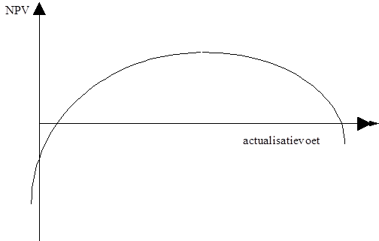
Vergelijking tussen IRR en NPV
Vb (vervolg) – NPV profiel voor project A
We vinden voor dit project twee rendementen waarvoor de NPV gelijk is aan 0, omdat het patroon van de kasstromen (‑, +, ‑) tweemaal van teken verandert. Om een beslissing te nemen aangaande dit project, dienen we ons te baseren op de NPV‑methode in plaats van op de IRR‑methode.

Slide 82
Vergelijking tussen IRR en NPV
Andere problemen
De IRR kan niet gebruikt worden indien het nodig is verschillende actualisatievoeten in de tijd te gebruiken
Het weglaten van gemeenschappelijke kasstromen die toch voor alle onderzochte projecten identiek zijn is in de IRR methode niet toegelaten

Slide 83
Betekenis van het behalen van een positieve NPV
Investeringsprojecten

Slide 84
Een positieve NPV
Betekenis:
Een competitief voordeel m.b.t. de verkoop van een van de producten
Unieke voordelen bij de kwaliteit van de verkochte producten of de kost van de productie dankzij bekwaamheden management en personeel
Een niet te voorzien nog op KT oplosbaar aanbodtekort
⇨ Winstgevendheid van een project dient te worden gezocht in een economische beoordeling van de concurrentiële omgeving van de aangeboden producten en van de concurrentiële waarde van de onderneming

Slide 85
Een positieve NPV
Strategische stocks
“skills and resources that have been built up slowly through a pattern in the flow variables”
Flowvariabelen = direct controleerbare elementen als promotie-uitgaven, R&D-uitgaven,…
Voorbeelden van strategische stocks: uitzonderlijke markt- en technologische kennis, ondernemingscultuur, opgebouwde merkentrouw
Daar waar strategische flows gemakkelijk kunnen veranderd worden, wordt de concurrentiepositie van de onderneming echter bepaald door de strategische stocks die slechts zeer langzaam wijzigen.

Slide 86
Een positieve NPV
Hoge winsten (of m.a.w. hoge netto contante waarden) zullen nieuwe concurrenten op de markt brengen waardoor de prijzen van de verkochte goederen zullen dalen.
Deze prijsdalingen reduceren de winsten zodat er na verloop van tijd geen positieve netto contante kan gerealiseerd worden.
De ondernemingen zullen hierop reageren door het uitbrengen van nieuwe producten.

Slide 87
Een positieve NPV
Een aantal factoren leiden ertoe dat gedurende een bepaalde periode het concurrentievoordeel kan worden beschermd en behouden:
de toetreding van nieuwe concurrenten op de markt kan bemoeilijkt worden door wettelijke middelen (bijvoorbeeld patenten en brevetten) waar het technologisch meesterschap van de onderneming wordt erkend of het produceren op grote schaal, zodat men schaalvoordelen heeft die nieuwe producenten niet hebben
het opzetten van een goed georganiseerd distributie‑ en servicesysteem en het creëren van een merknaam zal ertoe lei­den dat een bepaalde graad van product‑ en merkentrouw wordt bekomen
het kiezen en het beschikken over een gunstige geografische vestigingsplaats kan kostenvoordelen en goede afzetmogelijkheden met zich meebrengen.

Slide 88
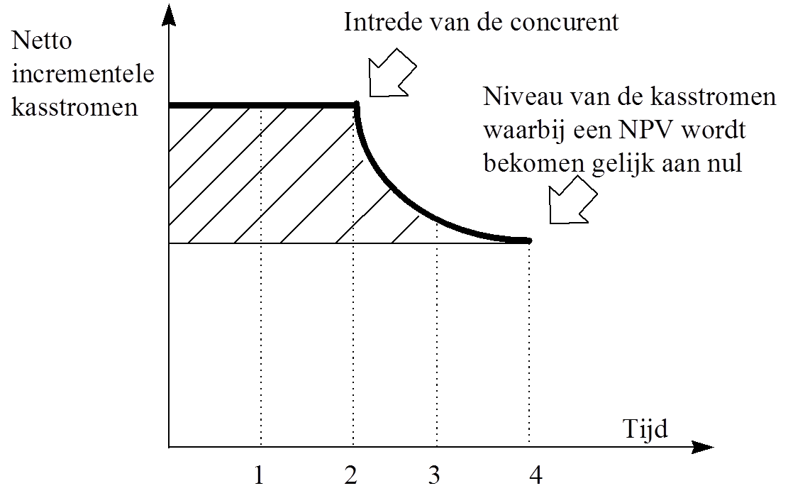
Een positieve NPV

Slide 89
De beoordeling van investeringsprojecten in Belgische ondernemingen
Methoden | Aantal ondernemingen | % van het aantal respondenten (N= 73)
Terugverdientijd | 58 | 79,4%
Gemiddeld boekhoudkundig rendement | 10 | 13,7%
Intern rendement | 46 | 63%
Net Present Value | 32 | 43,8%
Winstgevendheidsindex | 6 | 8,2%
Annuïteitenmethode | 3 | 4,1%
Gedisconteerde terugverdientijd | 16 | 21,9%
Andere | 2 | 2,7%
Disconteringsmethode | 59 | 80,8%

Slide 90
Investeringsselectie: specifieke situaties
Investeringsprojecten

Slide 91
Budgetbeperkingen
Investeringsprojecten

Slide 92

De winstgevendheidindex
De winstgevendheidindex (PI = profitability index) kan worden gedefinieerd als de verhouding tussen de contante waarde van de toekomstige kasstromen (PV) en het initiële investeringsbedrag (I0)
De PI zegt ons alle projecten te aanvaarden met een index groter dan 1.
Als het budget beperkt is: projecten selecteren met de hoogste PI
$$PI=\frac{PV}{I_{0}}=\frac{NPV+I_{0}}{I_{0}}$$

Slide 93
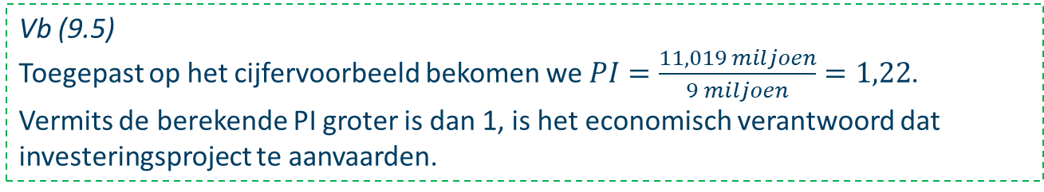
De winstgevendheidindex
Verband tussen de NPV-methode, de PI-methode en de IRR-methode
NPV | PI | IRR
< 0 | < 1 | < k
= 0 | = 1 | = k
> 0 | > 1 | > k
Vb (9.5)
Toegepast op het cijfervoorbeeld bekomen we$PI=\frac{11,019 miljoen}{9 miljoen}=1,22$.
Vermits de berekende PI groter is dan 1, is het economisch verantwoord dat investeringsproject te aanvaarden.

Slide 94
Projecten met verschillende levensduur
Investeringsprojecten

Slide 95
Annuïteitenmethode
Vb (9.6)
Veronderstel dat de onderneming Prodigy naast het huidig project geconfronteerd wordt met een alternatieve investeringsopportuniteit over een periode van twee jaren. Dit project D heeft een initiële investeringsuitgave van 9 miljoen EUR en in de volgende twee jaren telkens een kasstroom van 6,4 miljoen EUR.
Project | Kasstromen |  |  |  | NPV (11%)
C | -9 | +2,27 | +4,03 | +7,8 | 2,019
D | -9 | +6,4 | +6,4 | - | 1,963

Slide 96

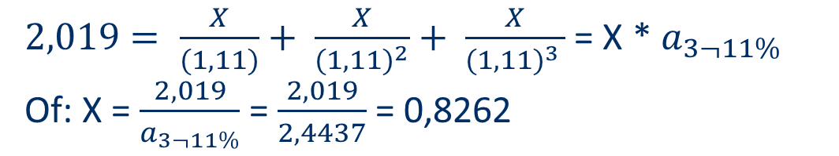
Annuïteitenmethode
Project | Kasstromen |  |  |  | NPV (11%)
C | -9 | +2,27 | +4,03 | +7,8 | 2,019
D | -9 | +6,4 | +6,4 | - | 1,963
-9
2,27
4,03
7,8
NPV = 2,019
$$Tijd$$
0
X
X
X
We zoeken een jaarlijkse kasstroom X die dezelfde NPV geeft als de NPV van het project
Dus:
$2,019= \frac{X}{(1,11)}+ \frac{X}{{(1,11)}^{2}}+ \frac{X}{{(1,11)}^{3 }}$ = X * $a_{3¬11\%}$
Of: X = $\frac{2,019}{a_{3¬11\%}}$ = $\frac{2,019}{2,4437}$ = 0,8262

Slide 97

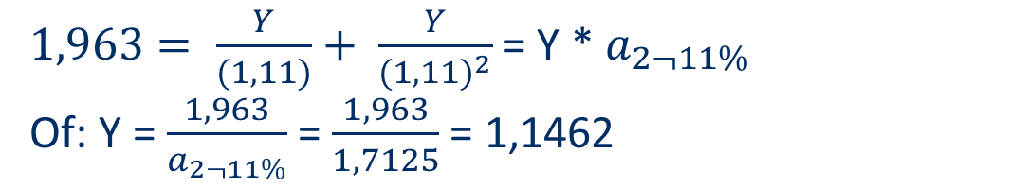
Annuïteitenmethode
Project | Kasstromen |  |  |  | NPV (11%)
C | -9 | +2,27 | +4,03 | +7,8 | 2,019
D | -9 | +6,4 | +6,4 | - | 1,963
-9
6,4
6,4
NPV = 1,963
$$Tijd$$
0
Y
Y
We zoeken een jaarlijkse kasstroom Y die dezelfde NPV geeft als de NPV van het project
Dus:
$1,963= \frac{Y}{(1,11)}+ \frac{Y}{{(1,11)}^{2}}$ = Y * $a_{2¬11\%}$
Of: Y = $\frac{1,963}{a_{2¬11\%}}$ = $\frac{1,963}{1,7125}$ = 1,1462

Slide 98
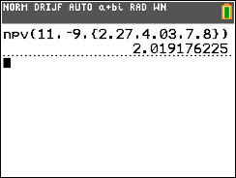
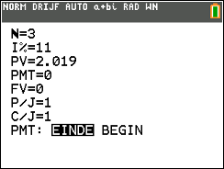
Annuïteitenmethode
Met de rekenmachine:

Slide 99
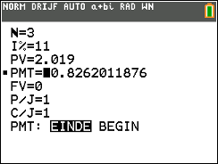
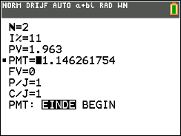
Annuïteitenmethode
Met de rekenmachine:
Op basis van de annuïteitenmethode zou het project D verkozen worden (EJKC < EJKD).
Indien men een keuze tussen beide projecten maakt op basis van het NPV‑criterium, kan men vaststellen dat project C zal verko­zen worden (NPVD < NPVC).

Slide 100
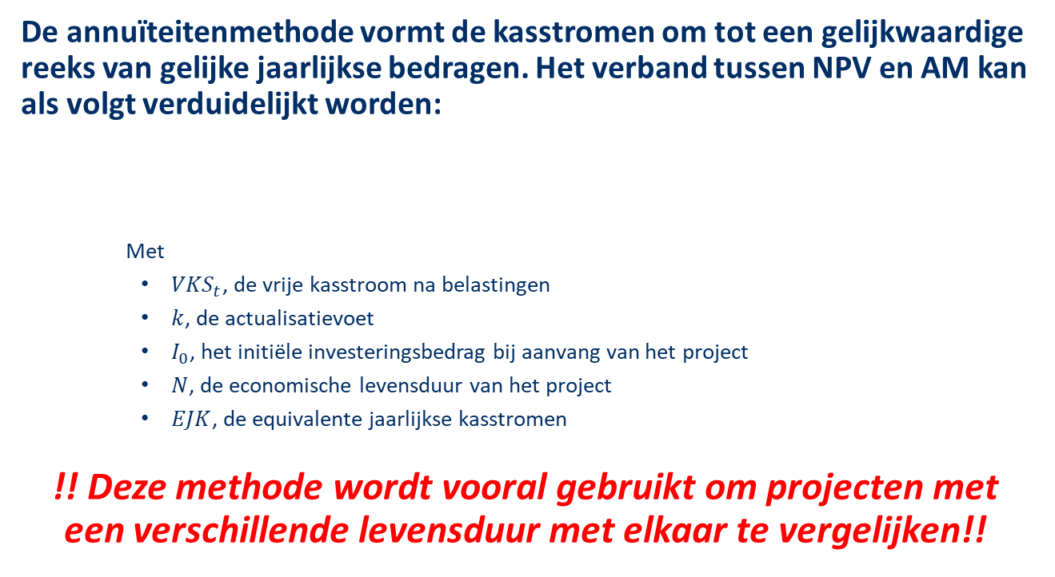

Annuïteitenmethode
De annuïteitenmethode vormt de kasstromen om tot een gelijkwaardige reeks van gelijke jaarlijkse bedragen. Het verband tussen NPV en AM kan als volgt verduidelijkt worden:
Met
${VKS}_{t}$, de vrije kasstroom na belastingen
$k$, de actualisatievoet
$I_{0}$, het initiële investeringsbedrag bij aanvang van het project
$N$, de economische levensduur van het project
$EJK$, de equivalente jaarlijkse kasstromen
!! Deze methode wordt vooral gebruikt om projecten met een verschillende levensduur met elkaar te vergelijken!!
$$NPV=\sum_{t=1}^{N}{\frac{{VKS}_{t}}{{\left(1+k\right)}^{t}}}−I_{0}=EJK\sum_{t=1}^{N}{\frac{1}{{\left(1+k\right)}^{t}}}$$

Slide 101

Annuïteitenmethode
Andere voorstelling
Het kiezen van projecten op basis van de annuïteitenmethode verloopt volledig analoog met de selectie op basis van de NPV-methode.
Deze methode geeft een inzicht in de gemiddelde jaarlijkse economische waardecreatie van het project.
$$EJK=NPV\frac{1}{\sum_{t=1}^{N}{\frac{1}{{\left(1+k\right)}^{t}}}}=\frac{NPV}{g.a.f.(k, N)}$$

Slide 102
Vervangingsinvesteringen
Bepalen van het juiste vervangingstijdstip d.m.v. de annuïteitenmethode
Om te beslissen of men een machine twee, drie of meer jaren houdt, kan men voor elk van de gebruiksduren de jaarlijkse equivalente kosten berekenen. De gebruiksduur met de laagste jaarlijkse equivalente kosten verdient de voorkeur.
De tweedehandse waarde van de machine (residual value) moet in de beoordeling worden betrokken.
De annuïteitenmethode kan eveneens gebruikt worden om de beslissing voor te bereiden of een bestaande machine al of niet dient vervangen te worden door een nieuwe (meestal tech-nologisch betere) machine

Slide 103
Projecten van verschillende grootte
Investeringsprojecten

Slide 104
Incremental Yield Methode
Indien twee projecten van verschillende grootte dienen vergeleken te worden, mag niet gekeken worden naar de interne rendementen van de afzonderlijke projecten. In de plaats hiervan dient het intern rendement van de incrementele kasstromen (incremental yield) berekend en vergeleken te worden met het vereist rendement.

Slide 105
Incremental Yield methode
De incremental yield methode bestaat erin dat het interne rendement wordt berekend op de incrementele kasstromen van twee projecten (bijvoorbeeld project B-project A). Indien het berekende interne rendement (de incremental yield) groter is dan het vereiste rendement, zal project B boven project A verkozen worden.
!! Deze methode wordt vooral gebruikt om twee projecten met een verschillende schaalgrootte met elkaar te vergelijken!!
Vb (9.7)
Veronderstel dat de onderneming Prodigy nu beschikt over 2 elkaar uitsluitende investeringsopportuniteiten A en B.
Project | Kasstromen |  | IRR | NPV (10%)
Jaar | 0 | 1
A | -10.000 | +12.000 | 20% | 909,09
B | -15.000 | +17.700 | 18% | 1.090,90
B-A | -5.000 | +5.700 | 14% | +181,81

Slide 106
Incremental Yield methode
NPV profielen van de projecten A en B

Slide 107
Incremental Yield methode
Deze methode is niet altijd toepasbaar:
Dit is het geval wanneer de incrementele kasstromen meer dan eenmaal van teken veranderen, zodat er meerdere interne rendementen berekend kunnen worden.
Ook in het geval twee projecten met een verschillend risico dienen vergeleken te worden, kan deze methode niet toegepast worden. In dit laatste geval stelt zich immers het probleem met welk vereist rendement (dit van project A of project B) het berekende IRR dient vergeleken te worden.

Slide 108
Oefeningen

Slide 109
Make or buy?
Een autoproducent maakt per jaar 200.000 auto’s. Een bepaald onderdeel koopt hij aan bij een leverancier en hij betaalt daar € 2 per stuk voor. De fabrieksmanager is er van overtuigd dat het goedkoper zou zijn om dat onderdeel zelf te fabriceren. De directe productiekosten zouden slechts € 1,5 zijn. De noodzakelijke machines zouden € 150.000 kosten en kunnen lineair over 10 jaar afgeschreven worden. Het project zou bovendien een behoefte aan bedrijfskapitaal vereisen van € 30.000 maar de fabrieksmanager argumenteert dat dit bedrag kan verwaarloosd worden vermits het kan gerecupereerd worden na 10 jaar. Als de onderneming 30% belastingen betaalt en de opportuniteitskost van het kapitaal is 10%, zou je dan het voorstel van de fabriekseigenaar steunen?

Slide 110
Nieuwe machine?
Dient de onderneming Pixies een nieuwe machine te kopen?
De onderneming Pixies overweegt om een oude machine te vervangen door een nieuwe, modernere machine. De bestaande machine werd drie jaar geleden aangekocht voor een bedrag van 42.000 EUR. Deze machine wordt lineair afgeschreven over 8 jaar. Hierbij wordt rekening gehouden met een residuele waarde (na 8 jaar) van 2.000 EUR. De huidige verkoopwaarde van deze machine is 30.000 EUR. De nieuwe machine kost 100.000 EUR (inclusief installatiekosten). Deze machine zal lineair worden afgeschreven over 5 jaar. De residuele waarde na 5 jaar is te verwaarlozen. Men verwacht dat gedurende de volgende vijf jaar door deze machine de operationele kasuitgaven zullen verminderd kunnen worden met 40.000 EUR per jaar. De behoefte aan bedrijfskapitaal zal door de installatie van deze nieuwe machine verhogen met een bedrag gelijk aan 5.000 EUR. De belastingvoet op ondernemingswinsten, alsook op gerealiseerde meerwaarden, bedraagt 40%. Het minimum vereist rendement voor projecten van dit soort risiconiveau bedraagt 15%.

